Slide 1
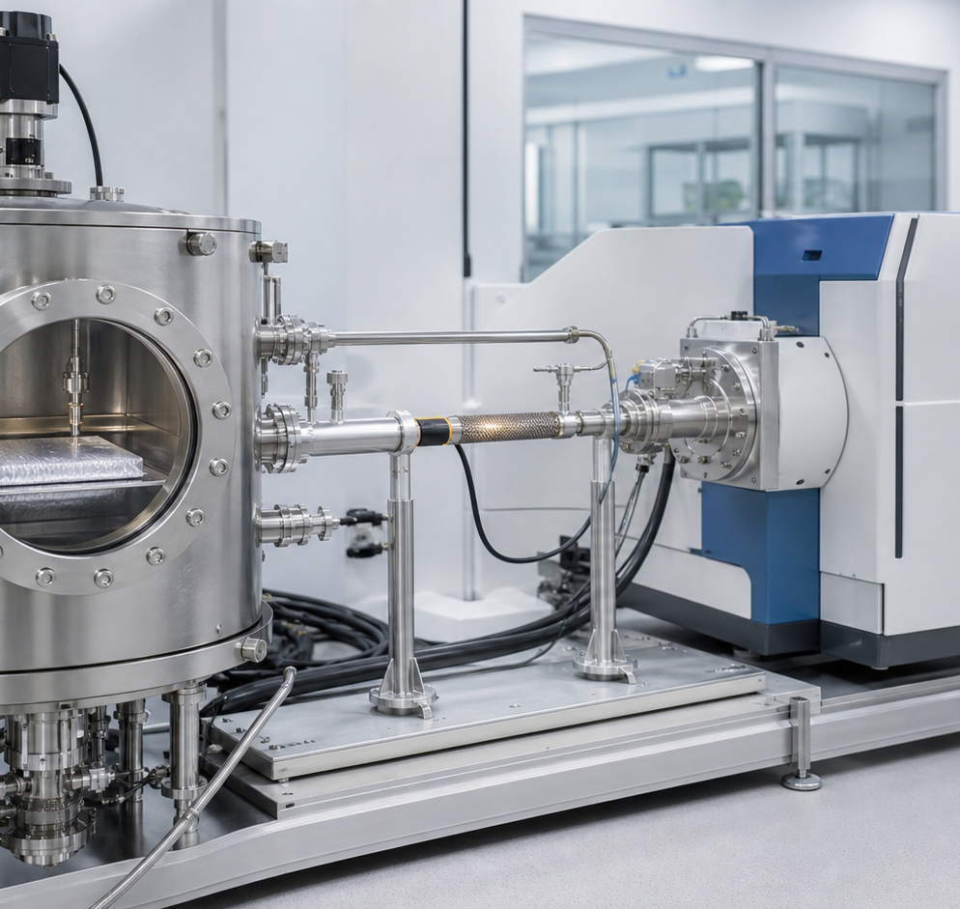
ТЕХНИЧЕСКИЙ ДЕК
Прямой контроль
паров электролита
с помощью QMS
Методика, метрология и программа валидации для литий-ионных ячеек
Без добавления гелия на этапе прямого контроля · DMC / EMC / DEC · вакуумная камера
ЛИКЛАБ
Notes:
[Sources]
- https://www.jstage.jst.go.jp/article/vss/67/12/67_20181384/_article/-char/en
- https://www.marposs.com/media/28180/d-1/t-file/Whitepaper.pdf
[/Sources]

Slide 2
КОНТРОЛЬ ГЕРМЕТИЧНОСТИ LI-ION
Прямой метод полезен после заполнения, но не заменяет все проверки
Где возникает задача
Инженерная граница
Ячейка уже заполнена и окончательно герметизирована.
Гелиевые, пневматические и прямые паровые методы решают разные задачи и могут использоваться на разных этапах производства.
Внутри присутствуют летучие компоненты электролита.
Нужно оценить утечку конечного изделия, не вводя внешний трассер.
Корректный вывод
Прямой QMS-контроль — специализированный метод для конечного изделия, а не универсальная замена всем видам течеискания.
Метод и порог браковки валидируют для конкретной конструкции.
Результат зависит от состава электролита, температуры, геометрии дефекта и режима испытания.
ЛИКЛАБ · ИНЖЕНЕРНЫЙ ОБЗОР
02
Notes:
[Sources]
- https://www.jstage.jst.go.jp/article/vss/67/12/67_20181385/_article/-char/en
- https://www.inficon.com/en/news/five-important-facts-for-direct-electrolyte-leak-testing
[/Sources]

Slide 3
КОНТРОЛЬ ГЕРМЕТИЧНОСТИ LI-ION
Система ищет пары электролита, а не «газ батареи» вообще
Логика селективности (схема, не масс-спектр)
DMC
диметилкарбонат
C₃H₆O₃
CAS 616-38-6
Маркерный
канал
Подтверждающий
канал 1
Подтверждающий
канал 2
Не путать с DCM
Дихлорметан: CH₂Cl₂, другое вещество и другой спектр.
m/z 59 встречается в прикладных материалах как пример канала DMC, но его необходимо подтвердить по реальному электролиту и фону установки.
ЛИКЛАБ · ИНЖЕНЕРНЫЙ ОБЗОР
03
Notes:
[Sources]
- https://webbook.nist.gov/cgi/cbook.cgi?ID=C616386&Mask=2780&Units=SI
- https://www.marposs.com/media/28180/d-1/t-file/Whitepaper.pdf
[/Sources]

Slide 4
КОНТРОЛЬ ГЕРМЕТИЧНОСТИ LI-ION
QMS разделяет ионы по m/z — вещество подтверждает вся методика
1. Ввод пробы
2. Ионизация
3. Квадруполь
4. Детектор
Пары поступают через прямой вакуумный тракт или нагреваемый капилляр.
→
Электронный удар формирует набор фрагментных ионов.
→
RF/DC-поля пропускают выбранные отношения массы к заряду.
→
Ионный ток регистрируется и сравнивается с фоном и калибровкой.
Селективность создается комбинацией каналов m/z, отношения сигналов, холостых циклов и статистического порога — не одним числом массы.
ЛИКЛАБ · ИНЖЕНЕРНЫЙ ОБЗОР
04
Notes:
[Sources]
- https://www.jstage.jst.go.jp/article/vss/67/12/67_20181384/_article/-char/en
- https://zpxb.xml-journal.net/en/article/doi/10.7538/zpxb.2024.0126
[/Sources]

Slide 5
КОНТРОЛЬ ГЕРМЕТИЧНОСТИ LI-ION
Карта метода: от ячейки до решения о соответствии
01
02
03
04
05
06
Ячейка
Вакуумная камера
Транспорт пробы
QMS
Алгоритм
Решение
→
→
→
→
→
Летучие компоненты внутри изделия
Контролируемые давление и температура
Прямой тракт или нагреваемый капилляр
Ионизация и фильтрация по m/z
Фон, каналы подтверждения, порог
Протокол, очистка, следующий цикл
Контрольные контуры
грубая течь · холостой цикл · температура · калибровка · память · восстановление фона
Каждый контур проверяется на реальном изделии и включается в критерий приемки методики.
ЛИКЛАБ · ИНЖЕНЕРНЫЙ ОБЗОР
05
Notes:
[Sources]
- https://www.jstage.jst.go.jp/article/vss/67/12/67_20181384/_article/-char/en
- https://www.marposs.com/media/28180/d-1/t-file/Whitepaper.pdf
- https://www.inficon.com/en/news/five-important-facts-for-direct-electrolyte-leak-testing
[/Sources]

Slide 6
КОНТРОЛЬ ГЕРМЕТИЧНОСТИ LI-ION
Две архитектуры по-разному управляют транспортом пробы
Нагреваемый капилляр
Прямой вакуум
Камера может работать при умеренном вакууме.
Камеру соединяют с высоковакуумным трактом анализатора.
Подвод пробы стабилизируют расходом и температурой.
Минимум промежуточных поверхностей в пути пробы.
Есть риск адсорбции и конденсации в линии.
Выше требования к камере, насосам и защите QMS.
Требуется контроль состояния капилляра и времени отклика.
Особенно важны грубая течь, очистка и восстановление фона.
Преимущество: гибкая интеграция
Преимущество: короткий путь пробы
ЛИКЛАБ · ИНЖЕНЕРНЫЙ ОБЗОР
06
Notes:
[Sources]
- https://www.marposs.com/eng/application/leak-testing-sealed-battery-cells
- https://www.inficon.com/en/news/five-important-facts-for-direct-electrolyte-leak-testing
[/Sources]

Slide 7
КОНТРОЛЬ ГЕРМЕТИЧНОСТИ LI-ION
Измерительный цикл начинается с защиты анализатора
1
Загрузка
2
Грубая течь
3
Кондиционирование
Фиксация изделия, идентификация рецепта.
Оценка откачки до подключения QMS.
Давление и время для выхода летучих компонентов.
4
Фон
5
Измерение
6
Решение и очистка
Пустой или контрольный цикл по принятому регламенту.
Маркерные и подтверждающие каналы m/z.
Порог, журналирование, продувка, контроль восстановления.
Вакуум снижает давление и способствует испарению летучих компонентов; перенос через дефект зависит от геометрии, жидкости, температуры и режима.
ЛИКЛАБ · ИНЖЕНЕРНЫЙ ОБЗОР
07
Notes:
[Sources]
- https://www.marposs.com/media/28180/d-1/t-file/Whitepaper.pdf
- https://www.inficon.com/en/news/five-important-facts-for-direct-electrolyte-leak-testing
[/Sources]

Slide 8
КОНТРОЛЬ ГЕРМЕТИЧНОСТИ LI-ION
Неопределенность формируют изделие, камера и история системы
Температура
Фон
Память
Меняет давление насыщенного пара и интенсивность сигнала.
Материалы оснастки и воздух могут давать совпадающие фрагменты.
Адсорбированные пары повышают сигнал следующих циклов.
Грубая течь
Жидкая пробка
Рецептура
Большая нагрузка может временно вывести тракт из рабочего диапазона.
Капиллярные эффекты меняют транспорт вещества через дефект.
Растворители и присадки изменяют спектральный профиль.
Следствие: один порог нельзя переносить между разными изделиями без подтверждающих испытаний.
ЛИКЛАБ · ИНЖЕНЕРНЫЙ ОБЗОР
08
Notes:
[Sources]
- https://www.jstage.jst.go.jp/article/vss/67/12/67_20181379/_article/-char/en
- https://www.marposs.com/media/28180/d-1/t-file/Whitepaper.pdf
[/Sources]

Slide 9
КОНТРОЛЬ ГЕРМЕТИЧНОСТИ LI-ION
Калибровка связывает ионный ток с конкретным изделием и режимом
1. Спектральная идентификация
Чистый электролит, пустая камера, оснастка и реальные изделия.
Гелиевый эквивалент
может быть удобной общей единицей сравнения, но пересчет зависит от:
2. Трассируемый источник
Контролируемая подача паров или мастер-объект с документированной характеристикой.
вида дефекта
3. Повторяемость и восстановление
Серия холостых и контрольных циклов, контроль дрейфа и эффекта памяти.
вязкости и давления пара
температуры
4. Порог браковки
Связь с допустимым риском и ресурсными испытаниями изделия.
геометрии и режима
Использовать эмпирическую корреляцию, а не теоретический коэффициент без проверки.
ЛИКЛАБ · ИНЖЕНЕРНЫЙ ОБЗОР
09
Notes:
[Sources]
- https://saemobilus.sae.org/papers/methods-leak-testing-lithium-ion-batteries-assure-quality-proposed-rejection-limit-standards-2020-01-0448
- https://www.jstage.jst.go.jp/article/vss/67/12/67_20181384/_article/-char/en
[/Sources]

Slide 10
КОНТРОЛЬ ГЕРМЕТИЧНОСТИ LI-ION
Выбор метода зависит от этапа производства и физики дефекта
Прямые пары + QMS
Гелиевый трассер
Падение давления
Сниффер / GC-MS
Сильная сторона
Сильная сторона
Сильная сторона
Сильная сторона
Готовые заполненные ячейки
Компоненты и узлы с трассером
Крупные и средние течи
Локализация и химический анализ
Ограничение
Ограничение
Ограничение
Ограничение
Фон, память, рецептура
Нужен ввод/накопление гелия
Ограниченная химическая селективность
Более длинный цикл или ручной обход
На практике технологическая цепочка может сочетать несколько методов, а не выбирать один «победитель».
ЛИКЛАБ · ИНЖЕНЕРНЫЙ ОБЗОР
10
Notes:
[Sources]
- https://www.jstage.jst.go.jp/article/vss/67/12/67_20181379/_article/-char/en
- https://www.inficon.com/en/news/five-important-facts-for-direct-electrolyte-leak-testing
[/Sources]

Slide 11
КОНТРОЛЬ ГЕРМЕТИЧНОСТИ LI-ION
До закупки установки нужно получить ответы на восемь вопросов
01
Как доказана независимость сигнала от фонового m/z?
02
Какие маркерные и подтверждающие каналы используются?
03
Как выполняется и документируется калибровка?
04
Как система выявляет грубую течь до подключения QMS?
05
Как контролируются температура и время выдержки?
06
Как измеряется восстановление после высокой нагрузки?
07
Как поддерживаются pouch-ячейки под вакуумом?
08
Какие данные сохраняются для прослеживаемости решения?
ЛИКЛАБ · ИНЖЕНЕРНЫЙ ОБЗОР
11
Notes:
[Sources]
- https://www.marposs.com/eng/product/leak-testing-for-electrolyte-tracing
- https://www.inficon.com/en/news/five-important-facts-for-direct-electrolyte-leak-testing
- https://www.hirays.com/en/jishubaodaoen/4119.html
[/Sources]

Slide 12
КОНТРОЛЬ ГЕРМЕТИЧНОСТИ LI-ION
Патенты показывают разные способы решить одну измерительную задачу
US 2023/0253632 A1
US 12,315,892 B2
Контроль герметичности батарейной ячейки и организация измерительного цикла.
Обнаружение течи у объекта, заполненного жидкостью.
US 6,479,294 B1
US 2024/0387883 A1
Методы обнаружения утечки контейнера по выделяющимся веществам.
Контроль герметичности корпуса батареи и производственная интеграция.
Патентная публикация подтверждает направление разработок, но не является доказательством пригодности конкретной установки для вашего изделия.
ЛИКЛАБ · ИНЖЕНЕРНЫЙ ОБЗОР
12
Notes:
[Sources]
- https://patents.google.com/patent/US20230253632A1/en
- https://patents.google.com/patent/US12315892B2/en
- https://patents.google.com/patent/US6479294B1/en
- https://patents.google.com/patent/US20240387883A1/en
[/Sources]

Slide 13
ПРОГРАММА ОСВОЕНИЯ ТЕХНОЛОГИИ
Предлагаемая программа валидации Ликлаб
1
Аналитика
2
Стенд
3
Рецепт
Состав электролита, спектры, интерференции.
Камера, насосы, тракт, безопасность.
Давление, температура, выдержка, m/z.
4
Калибровка
5
Robustness
6
Приемка
Источник, холостой цикл, дрейф.
Грубая течь, память, восстановление.
Повторяемость, ложные решения, журнал.
Это план разработки и подтверждения методики, а не заявление о завершенном серийном внедрении.
ЛИКЛАБ
13
Notes:
[Sources]
- https://leaklab.ru/services/ispytaniya-na-germetichnosti/laboratoriya-kontrolya-germetichnosti/
- https://www.jstage.jst.go.jp/article/vss/67/12/67_20181384/_article/-char/en
[/Sources]

Slide 14
КОНТРОЛЬ ГЕРМЕТИЧНОСТИ LI-ION
Материалы для изучения: от физики до производственной интеграции
01
Физика и QMS
J-STAGE: текущий статус QMS-течеискания; тенденции герметизации.
02
Батарейная задача
J-STAGE/SAE: критерии отбраковки и роль контроля в жизненном цикле.
03
Прикладные схемы
Marposs и INFICON: прямой контроль электролита и промышленная интеграция.
04
Спектральная опора
NIST: справочный масс-спектр диметилкарбоната.
05
Альтернативная аналитика
GC-MS: вакуум-ассистированное выявление микроутечек электролита.
06
Патентный ландшафт
Четыре семейства решений по ячейкам, жидкостям и корпусам батарей.
ЛИКЛАБ · ИНЖЕНЕРНЫЙ ОБЗОР
14
Notes:
[Sources]
- https://www.jstage.jst.go.jp/article/vss/67/12/67_20181384/_article/-char/en
- https://saemobilus.sae.org/papers/methods-leak-testing-lithium-ion-batteries-assure-quality-proposed-rejection-limit-standards-2020-01-0448
- https://zpxb.xml-journal.net/en/article/doi/10.7538/zpxb.2024.0126
- https://webbook.nist.gov/cgi/cbook.cgi?ID=C616386&Mask=2780&Units=SI
[/Sources]

Slide 15
ВЫВОД
QMS дает селективный сигнал. Надежность решения создает валидация.
Практический следующий шаг
Зафиксировать состав электролита и конструкцию ячейки.
Согласовать допустимый риск и критерий браковки.
Провести спектральный и вакуумный лабораторный пилот.
Формула проекта: химия пробы + вакуумный транспорт + спектральный алгоритм + метрология + восстановление системы.
Подтвердить повторяемость, фон, память и восстановление.
Только затем переносить рецепт в производственный цикл.
Обсудить разработку методики: leaklab.ru/contacts/
leaklab.ru
15
Notes:
[Sources]
- https://leaklab.ru/contacts/
- https://www.jstage.jst.go.jp/article/vss/67/12/67_20181384/_article/-char/en
[/Sources]

